Slide 1
오픈소스 소프트웨어 2주차 [Git 기본 사용]

Slide 2
수업 목표
Git 명령 개요
간단한 Git 사용 예제

Slide 3
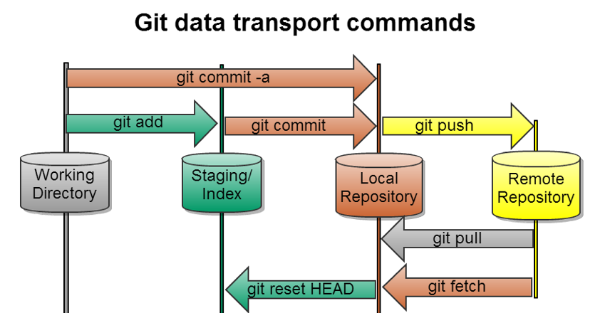
1. Git 명령 개요

Slide 4
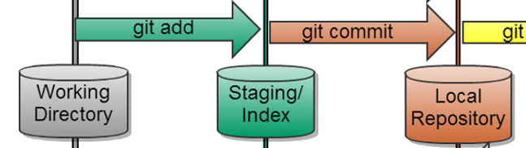
2. 간단한 Git 사용 예제
Local repository 생성
> git init
소스 코드 개발
Stage에 올리기
> git add
Commit 하기
> git commit

